Slide 1



Rendimiento y optimización de consultas

Slide 2



Objetivo
Entender qué partes del motor afectan el rendimiento de una consulta.
Saber cuándo y cómo usar índices de forma efectiva.
Aprender a leer EXPLAIN (ANALYZE) y comparar planes.

Slide 3

Agenda

Slide 4
Categoría | Recurso | Recomendación para Cliente | Recomendación para Servidor
Hardware | CPU | Quad-core o superior, la más rápida posible. Acepta escritorios virtualizados. | Múltiples procesadores (Quad-core o superior), los más rápidos posible. Ideal para alta concurrencia. Acepta virtualización o clúster.
 | RAM | La máxima posible para evitar el swapping. | La máxima posible para caching de datos y evitar el swapping.
 | Almacenamiento | Disco duro SATA rápido con suficiente espacio. SSD recomendado. | Múltiples discos de alta velocidad. Configuración RAID optimizada para throughput. SSD recomendado. Discos separados para SO, DBMS y Datos.
 | Red | Conexión de alta velocidad (baja latencia). | Conexión de alta velocidad (alto ancho de banda/throughput).
--- | --- | --- | ---
Software | Sistema Operativo (SO) | 64 bits y ajustado (fine-tuned) para el rendimiento de la aplicación cliente. | 64 bits y ajustado para el rendimiento del servidor y concurrencia.
 | Red (Config.) | Ajustada para el mejor throughput. | Ajustada para el mejor throughput (transferencia de datos).
 | Aplicación | Optimizar el código SQL para que las consultas sean eficientes. | Optimizar el servidor DBMS (configuración y tuning) para manejar la carga automatizada.

Slide 5
Cachés, RAM y acceso a disco
SQL cache: almacena planes de ejecución que se pueden reutilizar.
Data cache: guarda páginas de datos leídas del disco para reusarlas.
Si el dato está en caché, ahorramos un I/O a disco (mucho más lento).
Más RAM y buen uso de caché suelen mejorar mucho el rendimiento.
EXPLAIN: muestra el plan estimado por el optimizador sin ejecutar la consulta.
EXPLAIN ANALYZE: ejecuta la consulta y añade tiempos reales y filas procesadas.
Útil para entender por qué una consulta es lenta y qué operadores usa.
Cuidado al usarlo en producción con consultas muy pesadas (realmente ejecuta la consulta).

Slide 6
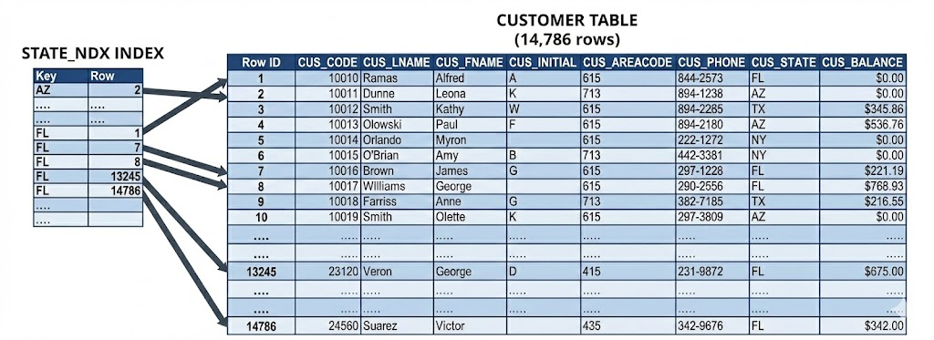
Funciones de tabla con ventana

Slide 7
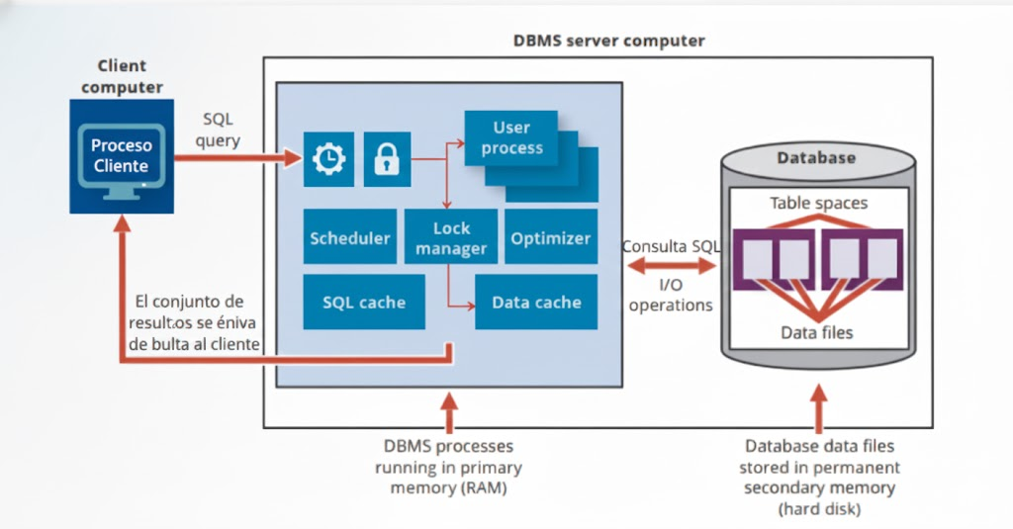
Funciones de tabla con ventana

Slide 8
Funciones de tabla con ventana
Recepción y Procesamiento (RAM)
Estos procesos residen en la Memoria Principal (RAM) del servidor DBMS y son cruciales porque operan a alta velocidad:
Listener (Oyente): Recibe la consulta SQL del Proceso Cliente a través de la red. Si el Listener está saturado, la consulta se retrasará antes de ser procesada.
User Process (Proceso de Usuario): Se dedica a manejar la conexión y la ejecución de la consulta específica enviada por el cliente.
Optimizer (Optimizador): Este es el corazón de la optimización. Su trabajo es tomar la consulta SQL y determinar la ruta de ejecución más eficiente (el mejor plan de ejecución).
  Optimización: El Optimizador consulta las estadísticas de la base de datos (índices, tamaños de tablas) para decidir si debe usar un índice, realizar un escaneo completo de la tabla, o qué orden de joins (uniones) utilizar. Tu rol como desarrollador es escribir SQL que el Optimizador pueda interpretar y mejorar.
Scheduler (Planificador): Gestiona los recursos del CPU y la prioridad de las tareas. Una mala configuración puede hacer que las consultas se esperen innecesariamente.
Lock Manager (Gestor de Bloqueos): Controla el acceso concurrente a los datos. Si una consulta automatizada (o manual) bloquea los recursos que otra necesita, ambas se detendrán, generando contención. Optimizar las transacciones ayuda a minimizar el tiempo de bloqueo.

Slide 9
Funciones de tabla con ventana
2. Memoria Cache (RAM)
Las áreas de memoria Cache son la primera línea de defensa contra las operaciones lentas de I/O al disco:
SQL Cache (Caché SQL / Biblioteca de Sentencias): Almacena el plan de ejecución ya optimizado de una consulta. Si el mismo statement SQL (consulta) se ejecuta de nuevo (común en consultas automatizadas), el DBMS omite al Optimizador y reutiliza el plan ya existente.
  Optimización: Usar consultas parametrizadas aumenta la probabilidad de reutilizar el plan de ejecución en la SQL Cache, lo que reduce la carga del servidor.
Data Cache (Caché de Datos / Buffer Cache): Almacena los bloques de datos que han sido leídos recientemente desde el disco. Si una consulta requiere datos que ya están en esta caché, el DBMS evita una costosa operación de I/O.
  Optimización: Asegurar que la RAM del servidor sea máxima (como se discutió en las tablas anteriores) permite que esta caché sea grande, aumentando la probabilidad de encontrar los datos aquí (lo que se conoce como hit-rate).

Slide 10
Funciones de tabla con ventana
3. Almacenamiento (Disco Duro)
La Base de Datos reside en la Memoria Secundaria Permanente (Disco Duro) y solo se accede mediante operaciones de I/O cuando el dato o el plan no están en la RAM.
Optimización: La clave aquí es minimizar las operaciones de I/O:
  Índices: Los índices permiten que el Optimizador dirija la consulta directamente a los bloques de datos relevantes en los Data Files, en lugar de escanear toda la tabla.
  Configuración de Disco (RAID/SSD): Si una operación de I/O es inevitable, el uso de SSD y configuraciones RAID de alto rendimiento asegura que la lectura/escritura sea lo más rápida posible.

Slide 11
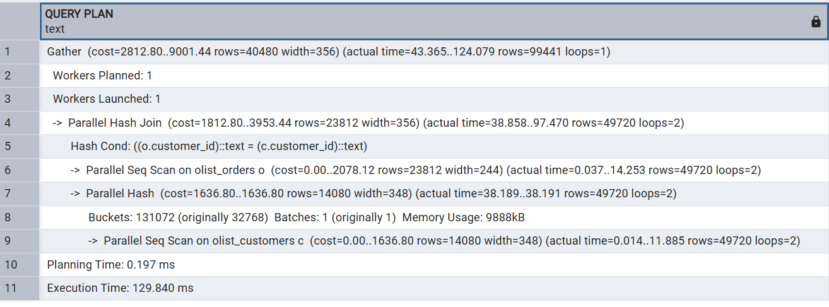
Funciones de tabla con ventana
Gather: es el nodo que junta los resultados de varios procesos en paralelo y los entrega como una sola tabla.
Workers Planned: 1 / Workers Launched: 1:
PostgreSQL planeó usar 1 worker en paralelo (más el proceso “líder”).
En total trabajaron 2 procesos: líder + 1 worker.
cost=2812.80..9001.44: costo estimado interno (no son milisegundos).
Primer número: costo estimado para empezar a producir filas.
Segundo número: costo estimado total.
rows=40480: filas que el optimizador creía que iban a salir.
width=356: tamaño promedio en bytes de cada fila estimada.
actual time=43.365..124.079:
43.365 ms: tiempo hasta producir la primera fila.
124.079 ms: tiempo total hasta la última fila.
rows=99441: filas reales que salieron.
El plan estimaba ~40 k y salieron ~99
“Los costos se miden en unidades arbitrarias, determinadas por los parámetros de costo del planificador (véase la Sección 19.7.2). Tradicionalmente, los costos se miden en unidades de páginas recuperadas en disco; es decir, seq_page_cost se establece convencionalmente en 1.0 y los demás parámetros de costo se establecen en relación con este valor. Los ejemplos de esta sección se ejecutan con los parámetros de costo predeterminados.”
https://www.postgresql.org/docs/current/runtime-config-query.html#RUNTIME-CONFIG-QUERY-CONSTANTS

Slide 12
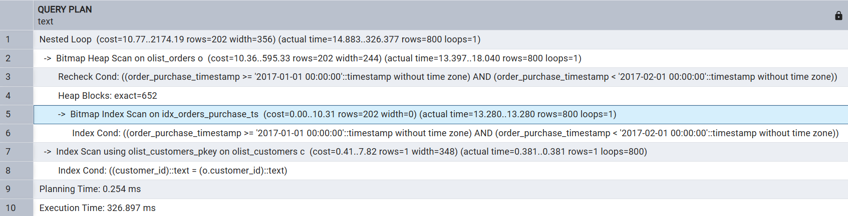
Funciones de tabla con ventana

Slide 13
Plan 1: Es un enfoque de fuerza bruta y paralelo. Escanea tablas completas utilizando múltiples CPUs y las une usando una tabla hash en memoria. Procesa muchas más filas (~99,441).
  Tiempo de ejecución: ~130 ms.
Plan 2: Es un enfoque quirúrgico y selectivo. Utiliza índices para encontrar un pequeño conjunto de filas (800) y unirlas mediante un bucle.
  Tiempo de ejecución: ~327 ms.
Lo más notable: El Plan 1 es casi 3 veces más rápido que el Plan 2, a pesar de procesar 120 veces más datos (99k filas frente a 800).
Comparación Detallada
Estrategia de Unión (Join Strategy)
Plan 1: Parallel Hash Join (Unión Hash Paralela)
  Esta estrategia es ideal para unir dos conjuntos de datos grandes.
  Funciona así: Lee una tabla completa (clientes) y crea una "tabla hash" en la memoria RAM. Luego, lee la otra tabla completa (pedidos) y compara cada fila contra esa tabla hash. Es muy rápido para grandes volúmenes.
Plan 2: Nested Loop (Bucle Anidado)
  Esta estrategia es ideal cuando una de las tablas que se unen es muy pequeña.
  Funciona así: Para cada una de las 800 filas encontradas en la tabla de pedidos (olist_orders), PostgreSQL realiza una búsqueda individual en la tabla de clientes (olist_customers) usando su clave primaria.
  Mira el nodo Index Scan using olist_customers_pkey: dice loops=800. Significa que esa operación se ejecutó 800 veces de forma secuencial.

Slide 14
2. Método de Acceso a los Datos (Data Access)
Plan 1: Parallel Seq Scan (Escaneo Secuencial Paralelo)
  No está usando el filtro de fecha. Esto es clave. El plan muestra que está leyendo la totalidad de las tablas olist_orders y olist_customers.
  Utiliza "Parallel", lo que significa que ha lanzado un proceso de trabajo adicional (Worker) para ayudar a leer los discos más rápido.
Plan 2: Index Scan (Escaneo de Índice)
  Utiliza un índice de fecha (idx_orders_purchase_ts) para filtrar específicamente el rango de fechas '2017-01-01' a '2017-02-01'.
  Esto es muy eficiente para encontrar pocas filas.
  Nota: Utiliza un "Bitmap Scan", que es una técnica intermedia donde primero encuentra las ubicaciones en el índice y luego va a la tabla a buscar los datos reales.
3. Volumen de Datos Procesados
Esta es la diferencia más crítica y sugiere que las consultas ejecutadas probablemente no eran idénticas:
Plan 1: Al no aplicar un filtro selectivo, está uniendo 99,441 filas.
Plan 2: El filtro de fecha es efectivo y reduce el conjunto de trabajo a solo 800 filas.

Slide 15
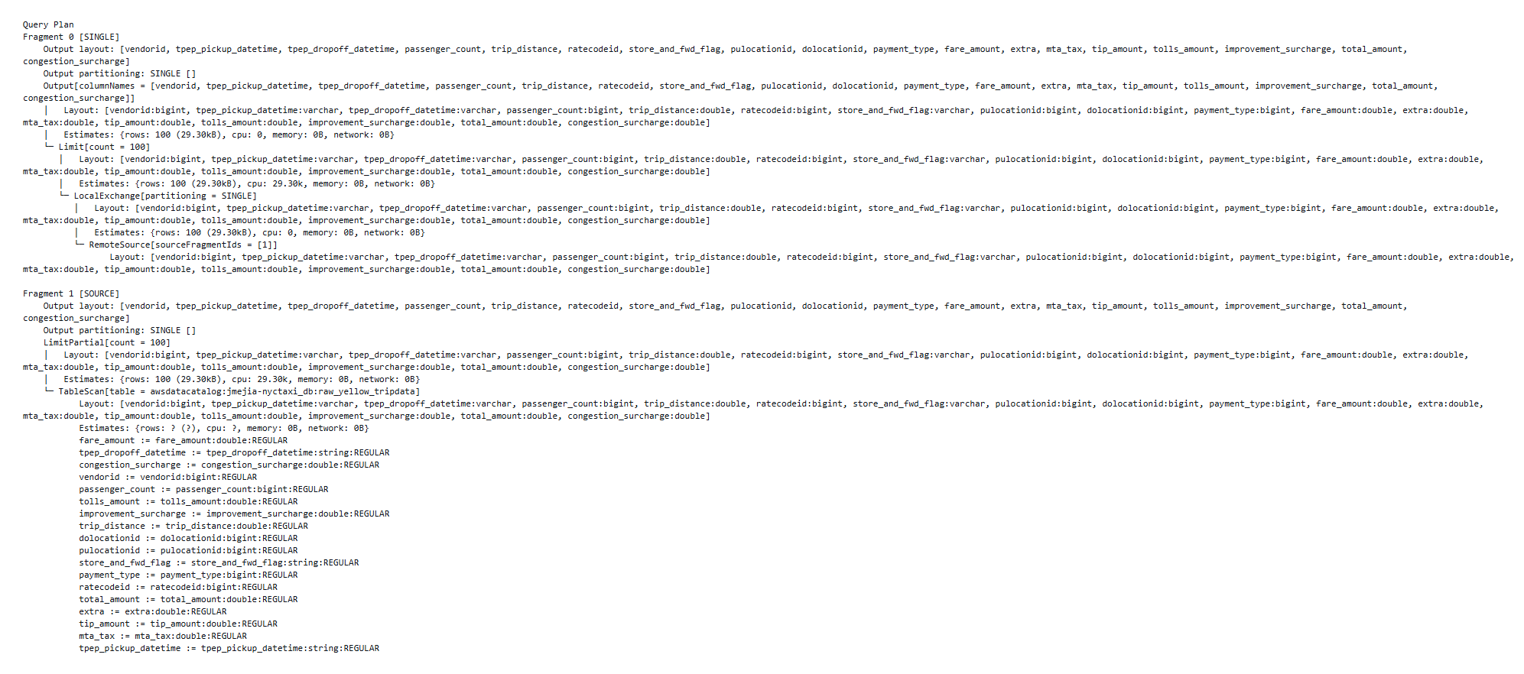
Funciones de tabla con ventana
Ejemplo Plan de Athena

Slide 16
¿Por qué el Plan 1 (fuerza bruta) es más rápido que el Plan 2 (selectivo)?
Es fácil asumir que usar índices siempre es más rápido, pero este ejemplo demuestra lo contrario por varias razones:
Paralelismo: El Plan 1 está utilizando 2 núcleos de CPU (1 líder + 1 worker) para leer datos y procesar el Hash Join simultáneamente. El Plan 2 es de un solo hilo (single-threaded).
El costo de los "Loops" (Bucles): En el Plan 2, aunque buscar un cliente por clave primaria es rápido, hacerlo 800 veces una tras otra suma tiempo. El Nested Loop tiene un tiempo real de 326ms, que es donde se fue casi todo el tiempo.
Eficiencia del Hash Join: Para conjuntos de datos medianos o grandes, crear una tabla hash en memoria y probar contra ella una vez es a menudo más rápido que hacer cientos o miles de búsquedas aleatorias en un índice.
E/S Secuencial vs. Aleatoria: Un escaneo secuencial completo (Plan 1) es muy rápido en discos modernos (especialmente SSDs). El "Bitmap Heap Scan" del Plan 2 puede implicar E/S aleatoria (saltar por el disco para buscar las 800 filas dispersas), lo cual es más lento.
Conclusión
El Plan 1 demuestra el poder del motor de ejecución paralelo de PostgreSQL moderno. Aunque parece ineficiente leer toda la tabla, la combinación de lectura secuencial rápida, paralelismo y la eficiencia de la unión Hash en memoria supera al enfoque basado en índices en este escenario particular.
El Plan 2 es el plan "clásico" que uno esperaría para una consulta con un WHERE selectivo. Es eficiente en recursos pero, en este hardware específico, resultó ser más lento debido a la sobrecarga del bucle anidado secuencial.

Slide 17
¿Por qué no indexar todo?
El problema del mantenimiento
Aunque los índices aceleran las búsquedas, no es práctico indexar cada columna de cada tabla. La razón principal es que los índices requieren mantenimiento. Cada vez que se insertan, actualizan o eliminan datos en una tabla, el sistema gestor de base de datos (DBMS) también debe actualizar los índices asociados, lo que sobrecarga el sistema y ralentiza estas operaciones de modificación.
2. El criterio clave: La Dispersión de los Datos (Data Sparsity)
Para decidir si un índice es necesario, se evalúa la "dispersión de datos", que se refiere a la cantidad de valores diferentes y únicos que tiene una columna:
Baja dispersión (Low sparsity): La columna tiene muy pocos valores posibles distintos.
  Ejemplo: Una columna de "Sexo" que solo contiene 'M' o 'F'.
  Uso del índice: Generalmente no se recomienda indexar estas columnas. Al buscar, es probable que el sistema termine leyendo un alto porcentaje de las filas de la tabla de todos modos, por lo que el índice no aporta una ventaja significativa y sí añade trabajo extra.
Alta dispersión (High sparsity): La columna tiene muchos valores distintos.
  Ejemplo: Una columna de "Fecha de Nacimiento".
  Uso del índice: Es aquí donde los índices son más útiles y recomendados.

Slide 18
Funciones de tabla con ventana
3. Tipos comunes de estructuras de índice
La mayoría de los DBMS implementan índices utilizando principalmente tres estructuras de datos:
Índice Hash:
  Utiliza un algoritmo para crear un valor "hash" a partir de la columna clave, el cual apunta directamente a la ubicación de los datos.
  Mejor uso: Operaciones de búsqueda simples y muy rápidas basadas en igualdad exacta (por ejemplo: WHERE apellido = "Scott").
Índice B-tree (Árbol-B):
  Es una estructura de datos ordenada en forma de árbol invertido. Es "auto-balanceado", lo que significa que el tiempo para acceder a cualquier fila es aproximadamente el mismo.
  Mejor uso: Es el tipo de índice predeterminado y más común. Se utiliza principalmente cuando los valores de la columna no se repiten con mucha frecuencia (es decir, tienen una dispersión relativamente alta).
Índice Bitmap (Mapa de bits):
  Utiliza un array de bits (0s y 1s) para representar si un valor existe o no. Ocupan menos espacio porque usan bits en lugar de bytes.
  Mejor uso: Aplicaciones de almacenamiento de datos (data warehouses) en tablas muy grandes donde hay pocos valores distintos que se repiten muchas veces (es decir, columnas con baja dispersión).

Slide 19
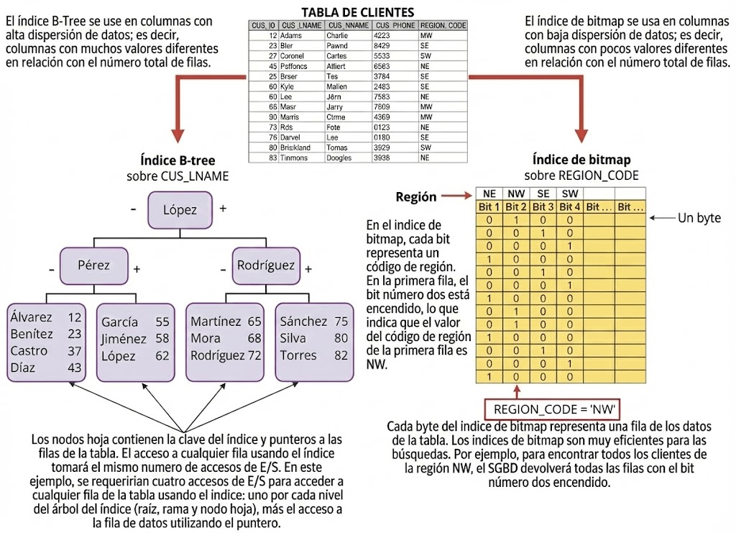
Funciones de tabla con ventana

Slide 20
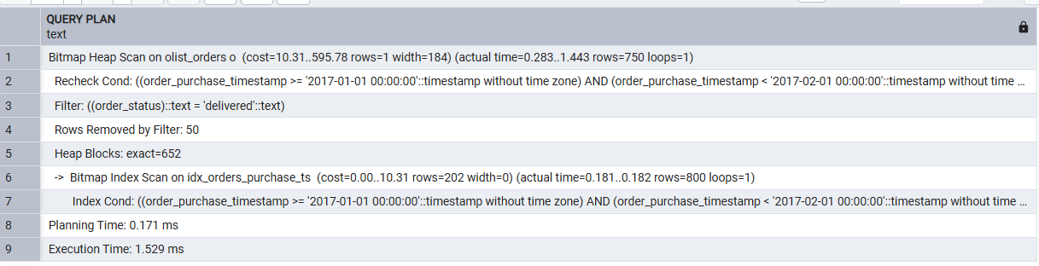
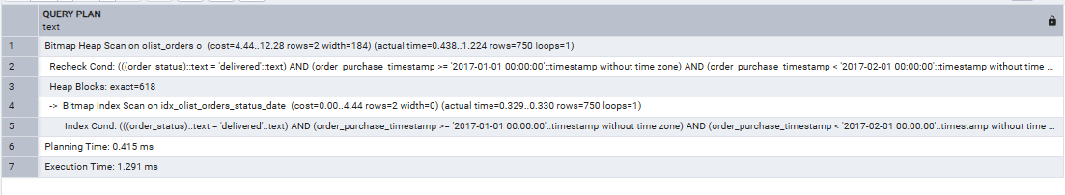
Funciones de tabla con ventana

Slide 21
Funciones de tabla con ventana
Resumen Ejecutivo
Plan 2 es el ganador. Es más rápido y mucho más eficiente en términos de costos estimados por el optimizador.
La razón principal: Utiliza un índice compuesto (un índice que incluye múltiples columnas) que cubre todas las condiciones del filtro WHERE.
Plan 1 es menos eficiente. Utiliza un índice solo en una columna y luego tiene que hacer trabajo extra para filtrar la segunda condición.
Análisis Detallado
1. El Índice Utilizado (La diferencia clave)
Plan 1 Utiliza el índice idx_orders_purchase_ts.
  Este índice parece ser solo sobre la columna de tiempo (order_purchase_timestamp).
  El motor solo puede usar esto para reducir los datos basándose en la fecha, pero no sabe nada sobre el estado de la orden.
Plan 2 Utiliza el índice idx_olist_orders_status_date.
  Como su nombre sugiere, este es casi seguro un índice compuesto sobre (order_status, order_purchase_timestamp).
  El motor de base de datos puede usar este único índice para encontrar exactamente las filas que cumplen ambas condiciones simultáneamente.
2. Estrategia de Filtrado (Cómo se aplican las condiciones)
Plan 1 (Ineficiente):
  Mira la línea Index Cond. Solo aplica el rango de fechas. Esto devuelve 800 filas (todas las órdenes de enero, independientemente de su estado).
  Luego, mira la línea Filter: ((order_status)::text = 'delivered'::text) y debajo Rows Removed by Filter: 50.
  Esto significa trabajo extra: La base de datos tuvo que recuperar 800 filas, revisarlas una por una, y descartar 50 que no estaban 'delivered' para llegar a las 750 finales. Esto es desperdicio de CPU y E/S.
Plan 2 (Eficiente):
  Mira la línea Index Cond. Ambas condiciones (status = 'delivered' Y el rango de fechas) se aplican dentro del escaneo del índice.
  El índice devuelve exactamente las 750 filas necesarias. Es un tiro de precisión.

Slide 22
Funciones de tabla con ventana
Métrica | Plan 1 (Índice Simple + Filtro) | Plan 2 (Índice Compuesto) | Análisis
Costo Estimado (Total) | 595.78 | 12.28 | El planificador sabe que el Plan 1 es mucho más caro (casi 50 veces más costoso en estimación) porque implica leer más datos y filtrarlos después.
Filas leídas del Índice | 800 (Excesivas) | 750 (Exactas) | El Plan 1 leyó 50 filas innecesariamente.
Tiempo de Ejecución | 1.529 ms | 1.291 ms | El Plan 2 es aproximadamente un 18% más rápido.

Slide 23
Resumen Final
Problema | Solución | Impacto
Lectura lenta de toda la tabla | Crear Índices (B-Tree) | Alto
Funciones en WHERE (YEAR, LOWER) | Reescribir a SARGable | Medio/Alto
Joins Lentos | Indexar Foreign Keys | Medio
Consultas repetitivas pesadas | Vistas Materializadas | Muy Alto
Tráfico de red excesivo | Evitar SELECT *, pedir columnas específicas | Bajo (pero acumulativo)

Slide 24
Funciones de tabla con ventana
Característica | Vista Materializada (Tu mejor amiga para BI) | Tabla Normal (Ingeniería de Datos Pura)
Uso ideal | Dashboards, Reportes diarios/mensuales. | Sistemas transaccionales, Logs, Historiales.
Origen de datos | Derivado (viene de otras tablas). | Primario (es la fuente de la verdad).
Actualización | Todo o nada (REFRESH). | Quirúrgica (puedes editar una celda).
Ventaja | Simplicidad. No escribes código de mantenimiento. | Control. Decides cómo y cuándo se toca cada bit.

Slide 25
Funciones de tabla con ventana

Slide 26




Juan Esteban Mejía Velásquez
Docente
Correo
+57 301 673 6729
enyoi.co
enyoi.co
www.enyoi.co

